Slide 1
Охота за физическими явлениями: Огонь
Грандилевский Алексей
Школа №636 класс 9б
Учитель по Физике:
Шарапова Елена Юрьевна

Slide 2
ОБ ОГне
Свойство: горение

Slide 3
Пламя
Фитиль
Воск

Slide 4
Этапы горения

Slide 5
Первый этап
Второй этап
Третий этап
Затухание
Возгорание
Горение
O₂
O₂
O₂
O₂
O₂
O₂
O₂
O₂
O₂
O₂
O₂
O₂
O₂
O₂
O₂
O₂
O₂
O₂
O₂
O₂
O₂
O₂
O₂
O₂
O₂
O₂
O₂
O₂
O₂
O₂
O₂
O₂
O₂
O₂
O₂
O₂
O₂
O₂
O₂
O₂
O₂
O₂

Slide 6

Фотографии огня

Slide 7
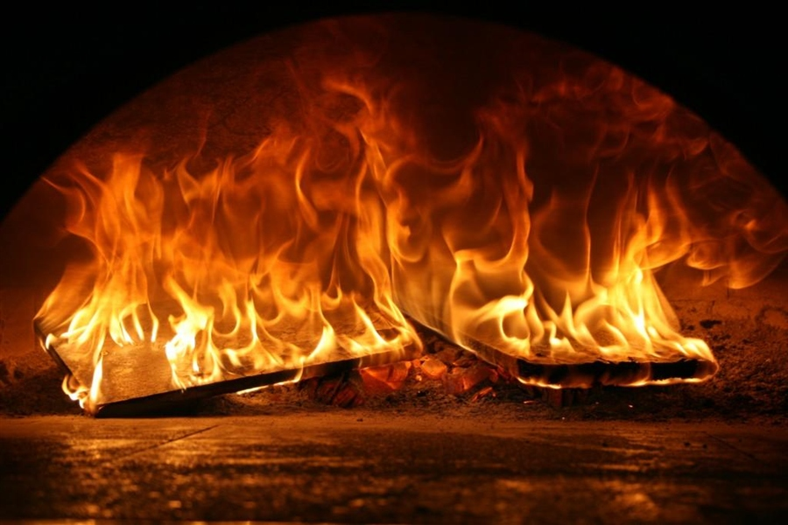

Slide 8
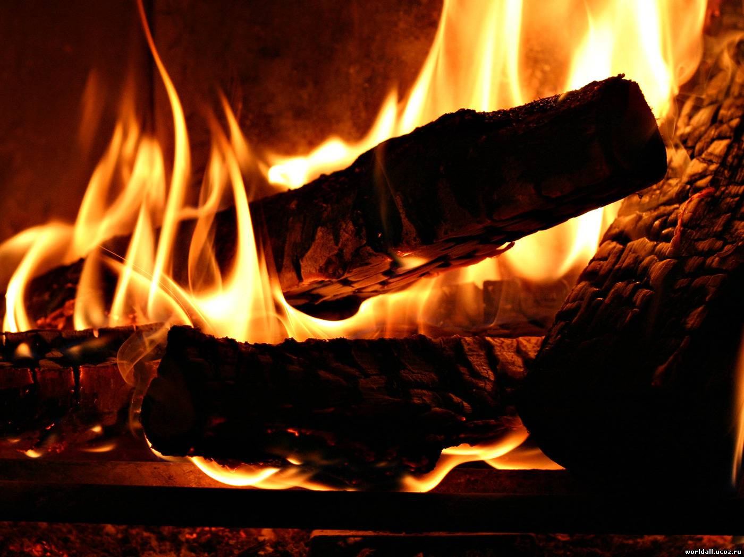

Slide 9
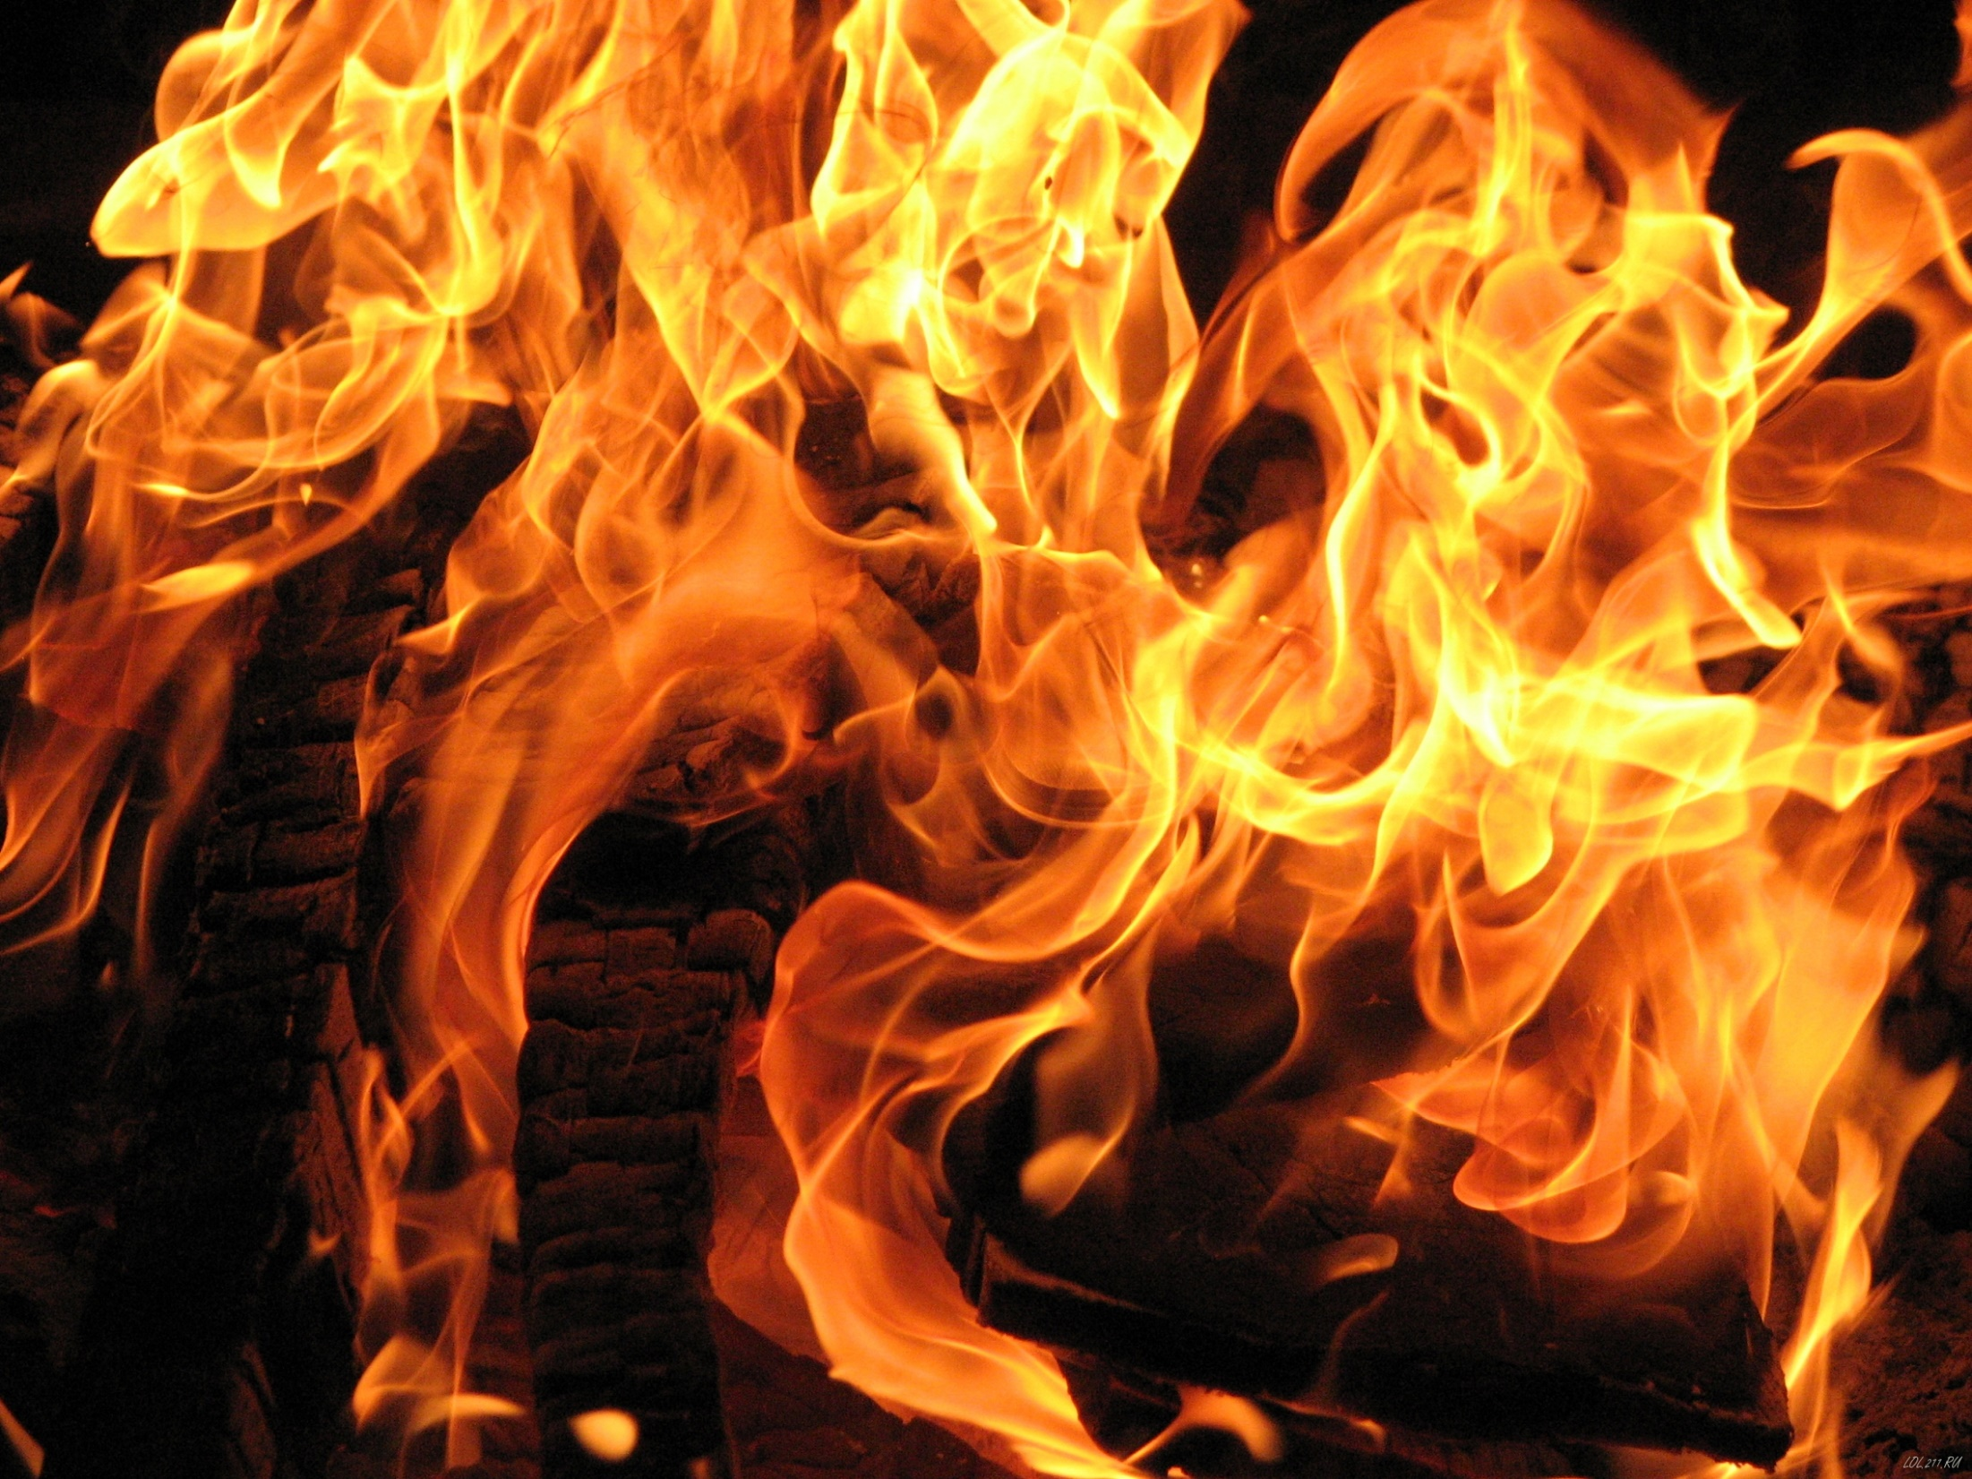

Slide 10
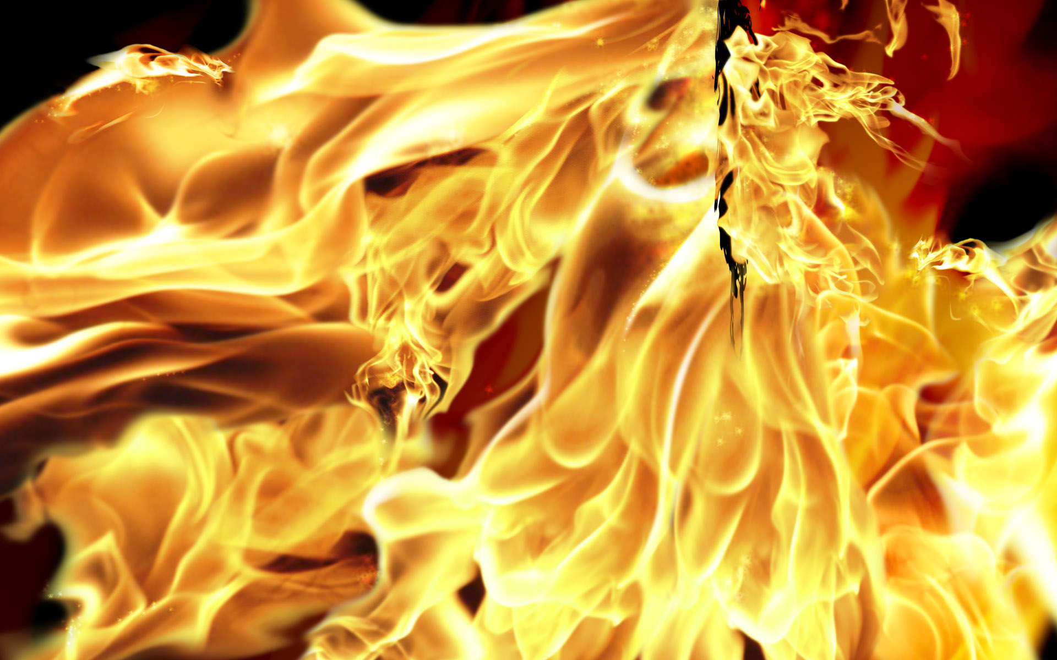

Slide 11


Slide 12
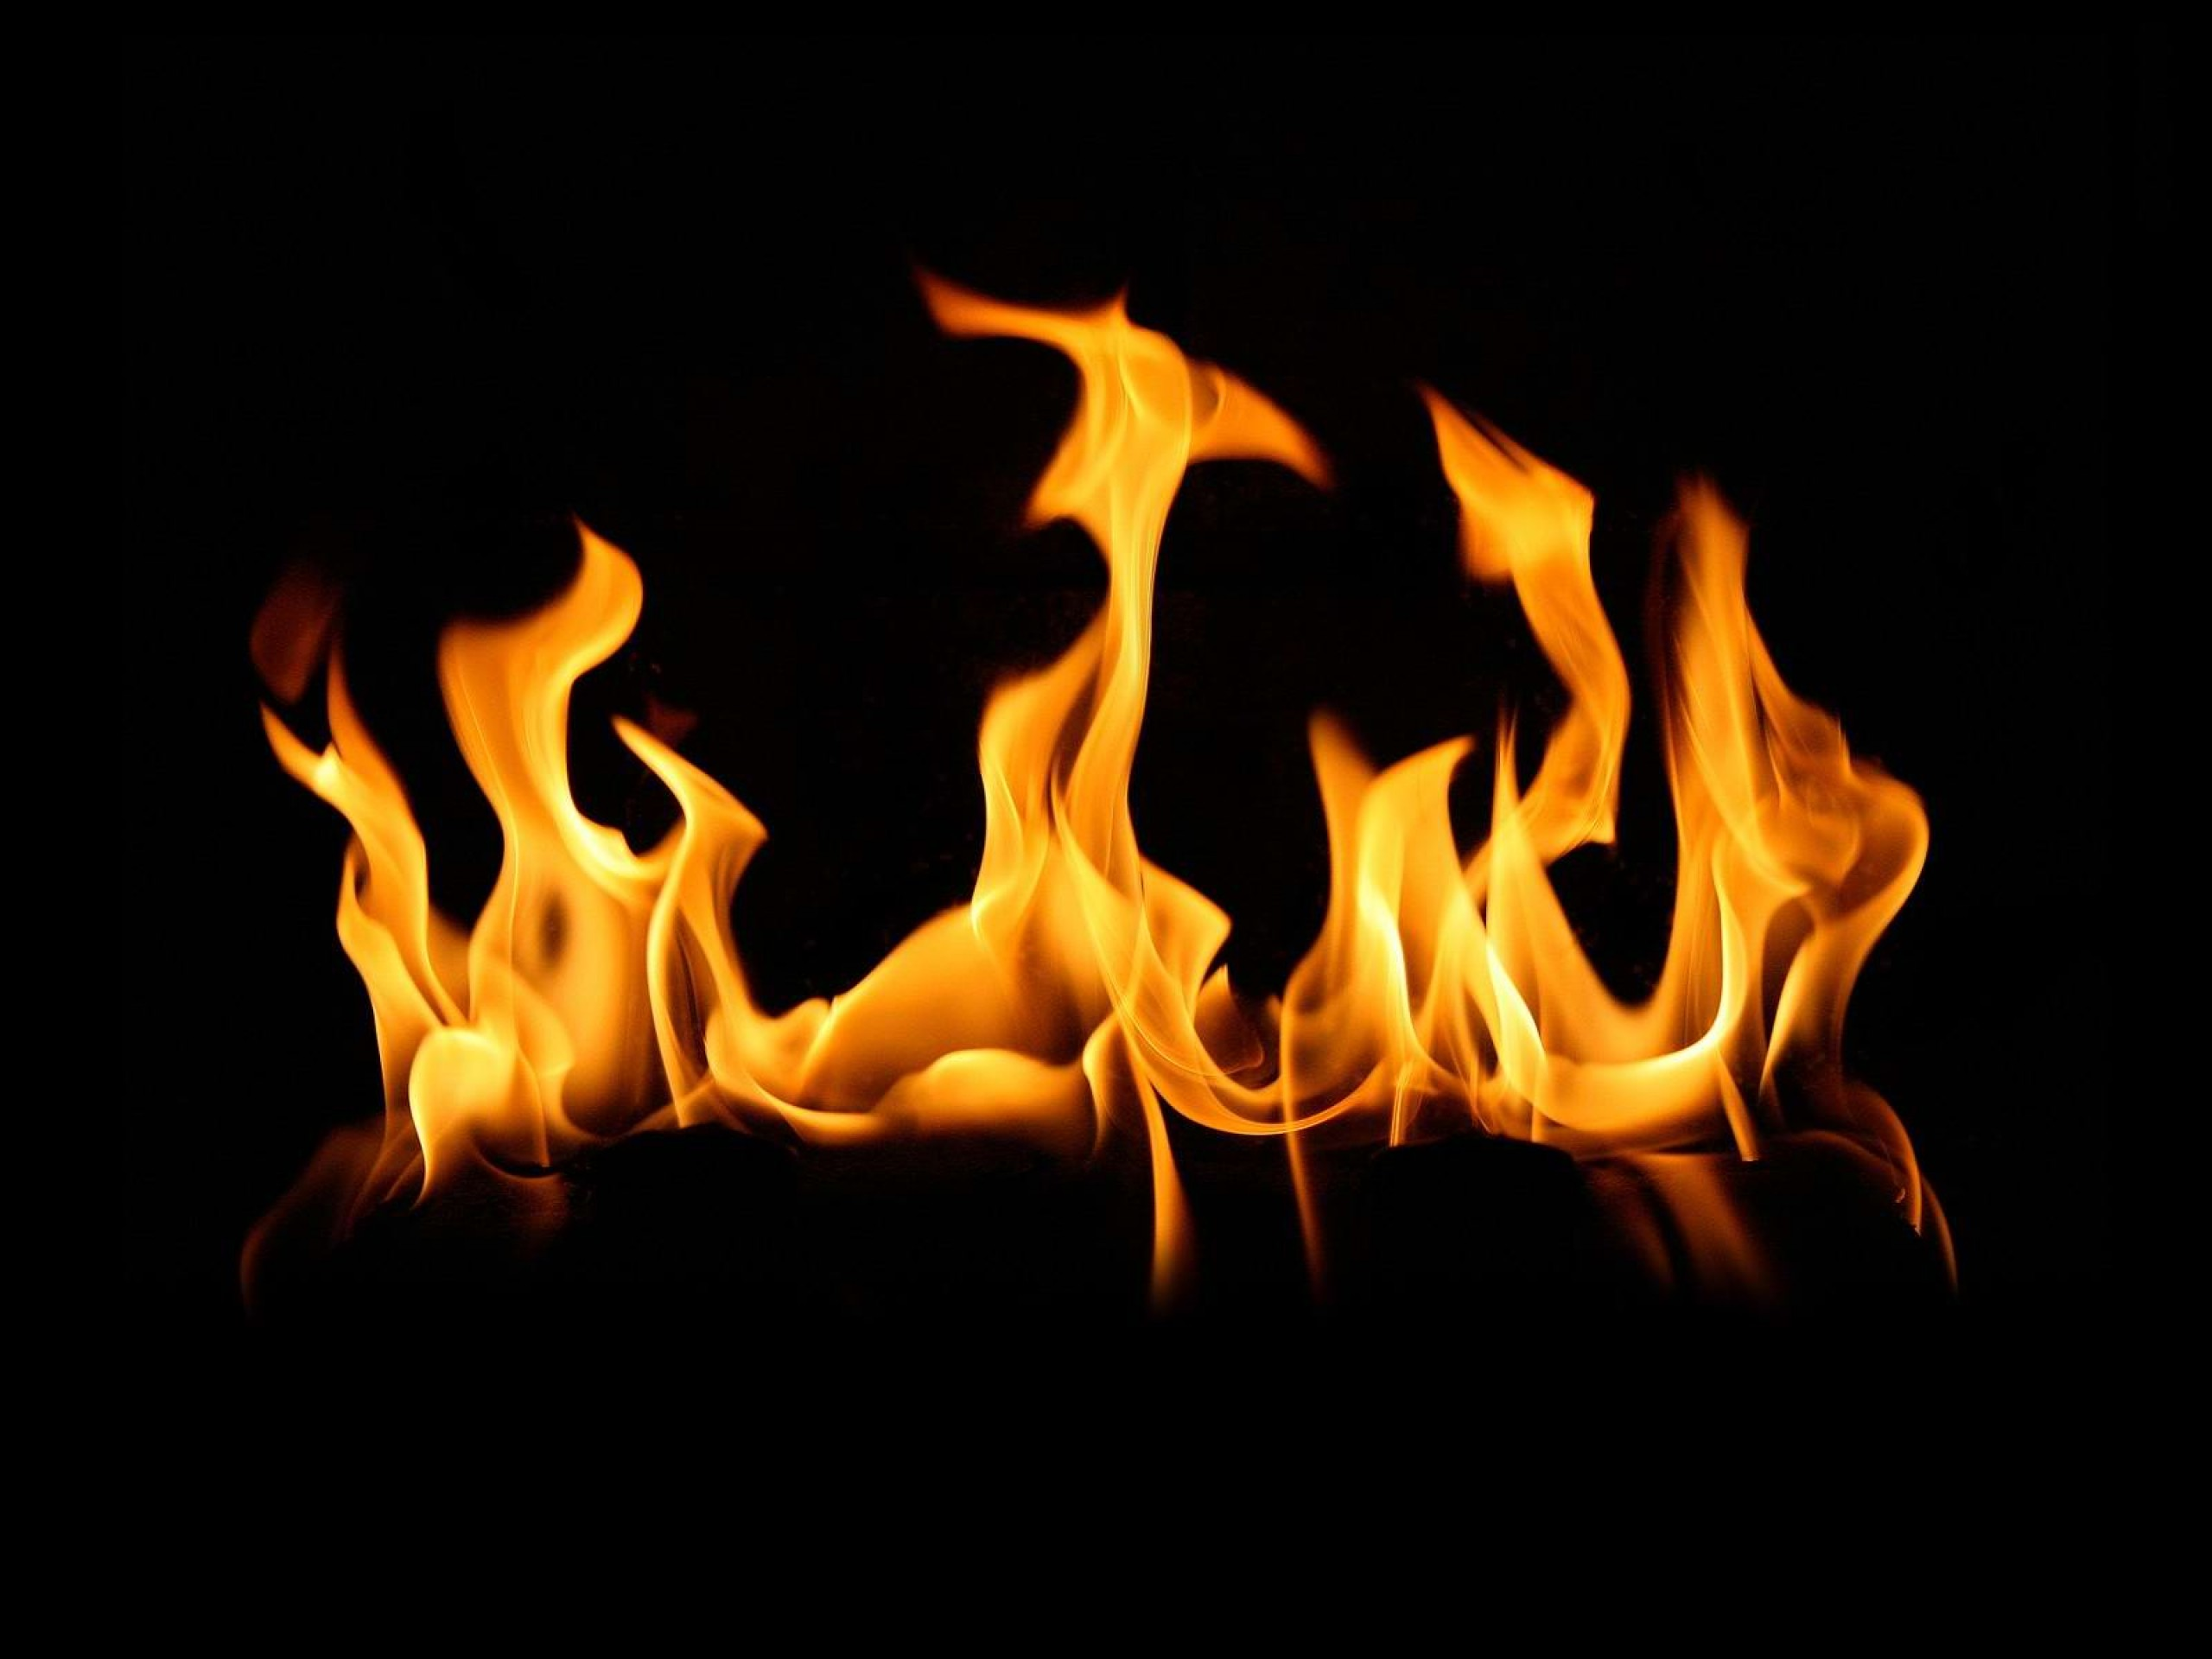

Slide 13
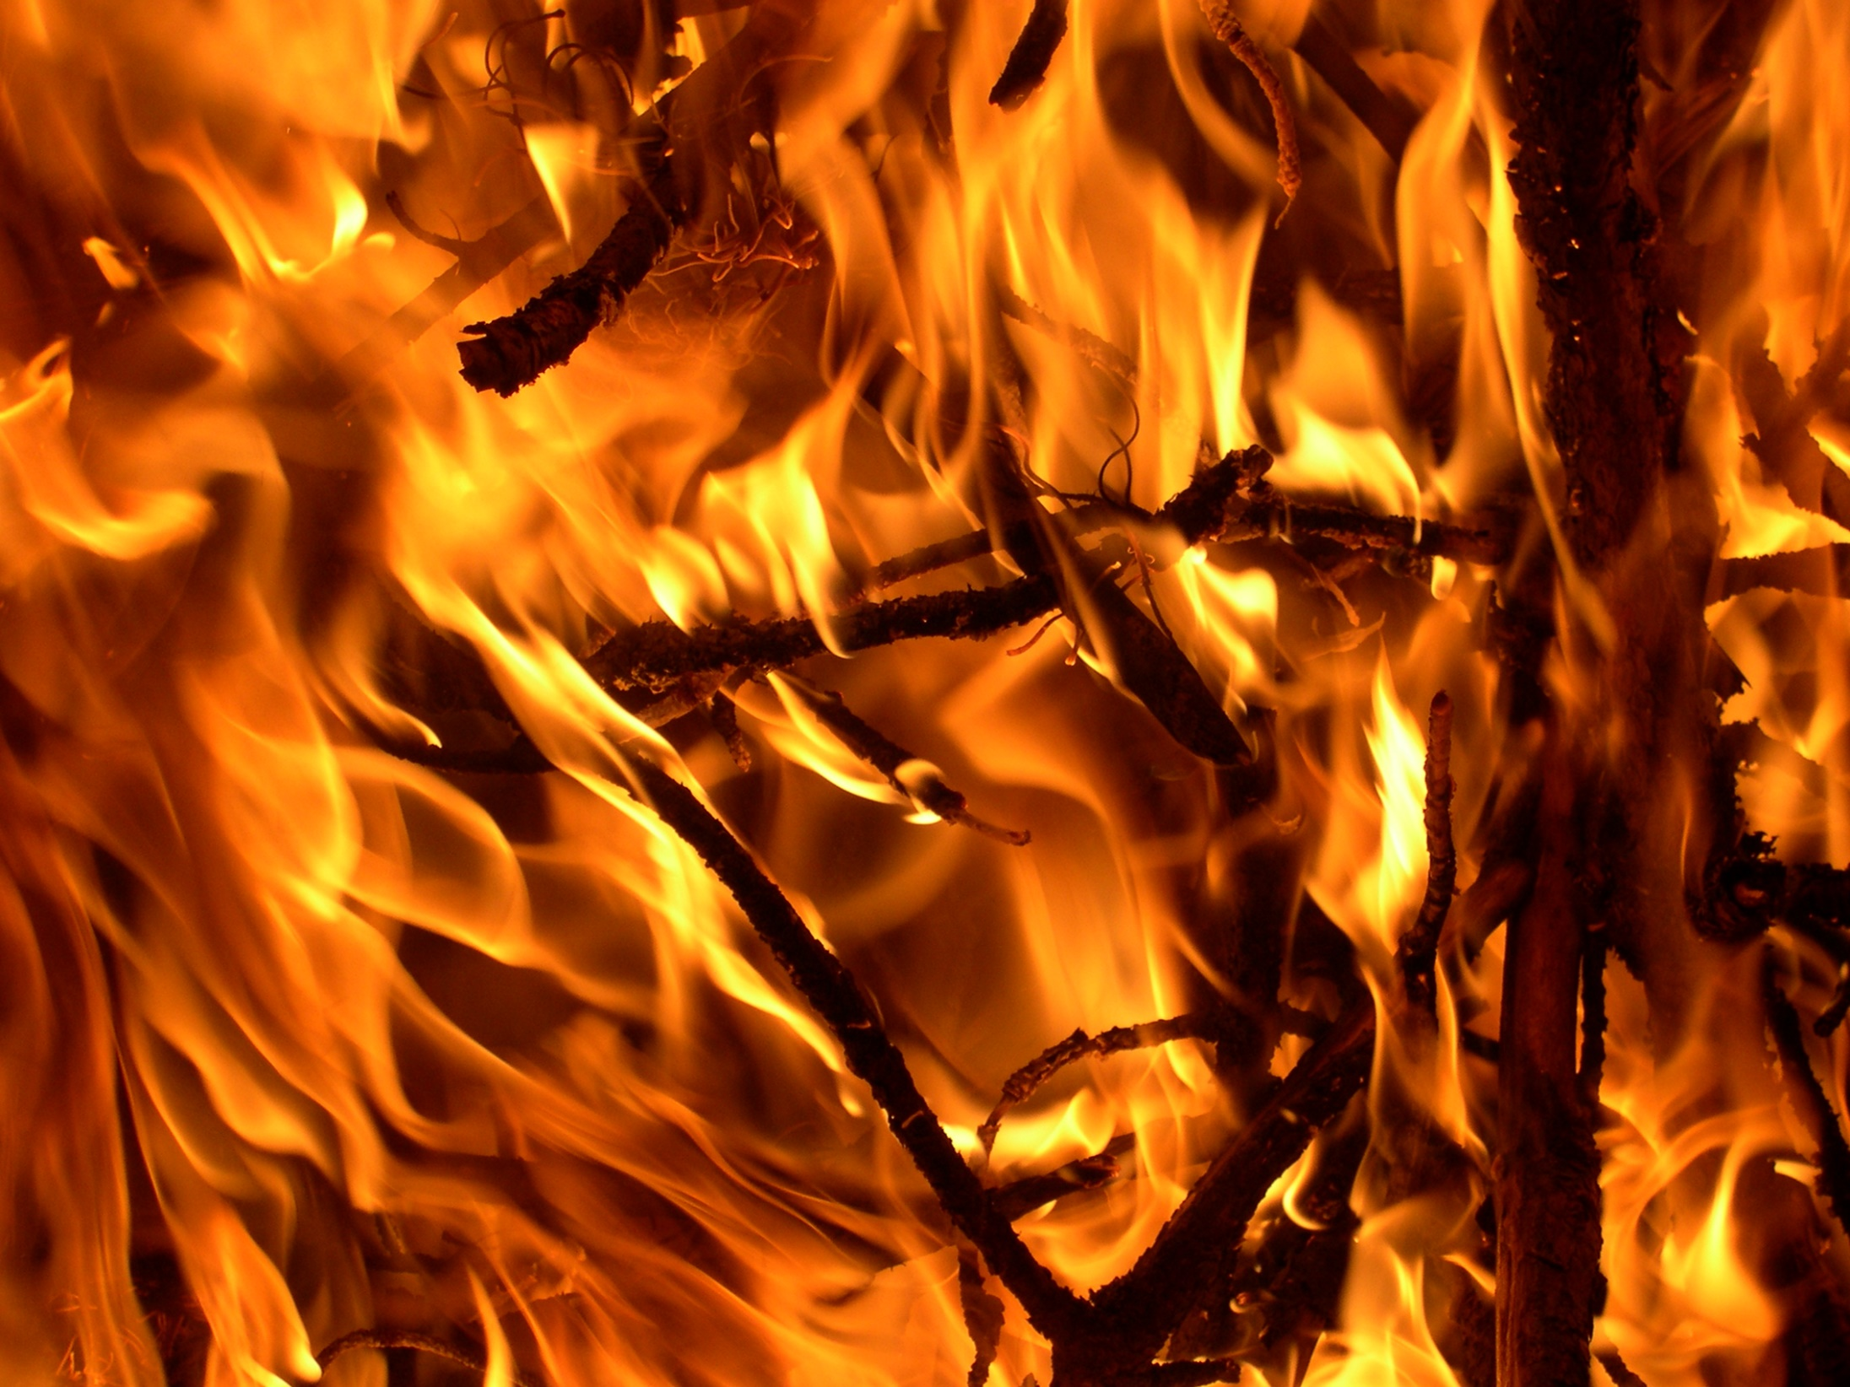

Slide 14
